Slide 1
МАСТЕР – КЛАСС ПО ТЕМЕ: «НЕТРАДИЦИОННАЯ
ТЕХНИКА РИСОВАНИЯ»
Разработала воспитатель первой квалификационной категории-Кривовезюк Татьяна Сергеевна

Slide 2
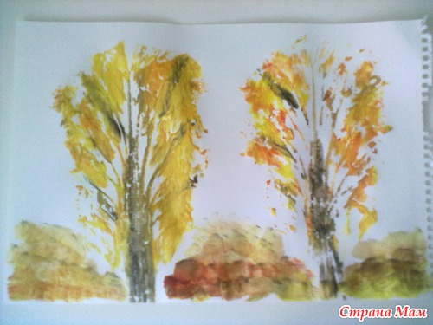
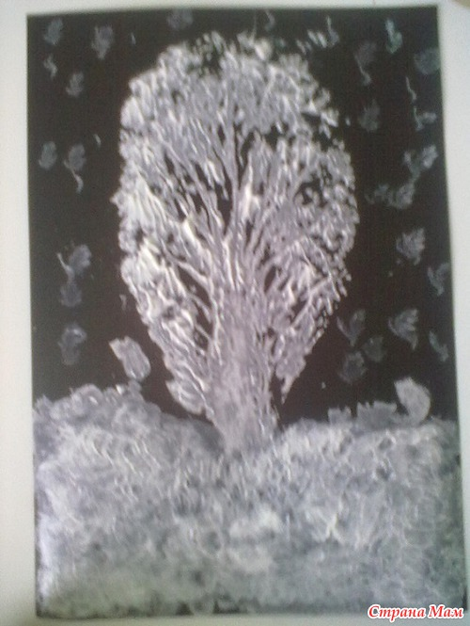
Рисование зубной пастой с использованием капустного листа

Slide 3
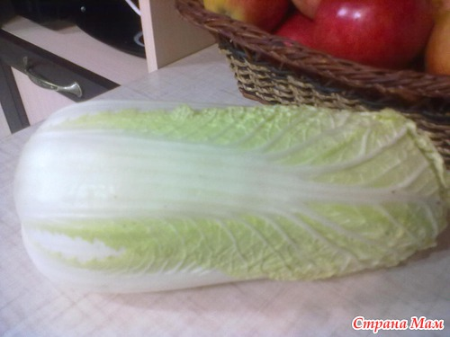
Покупаем китайскую капусту

Slide 4
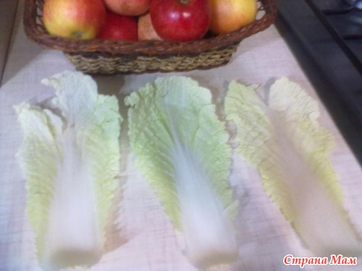
Отделяем верхние листики

Slide 5
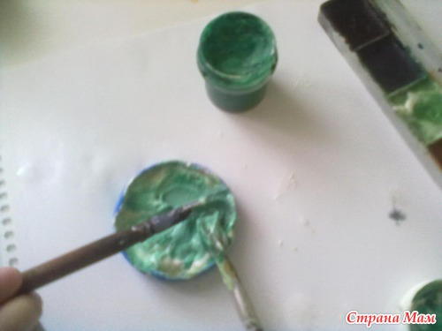
Смешиваем любую зубную пасту с гуашью. Получается как акварель для художников …

Slide 6
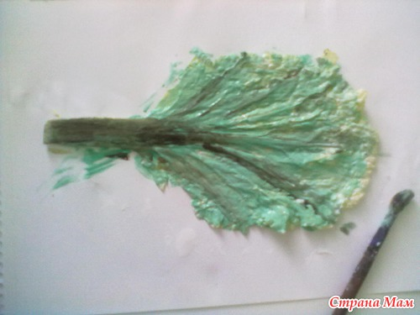
Затем, вместе с ребенком наносим кисточкой на лист капусты.

Slide 7
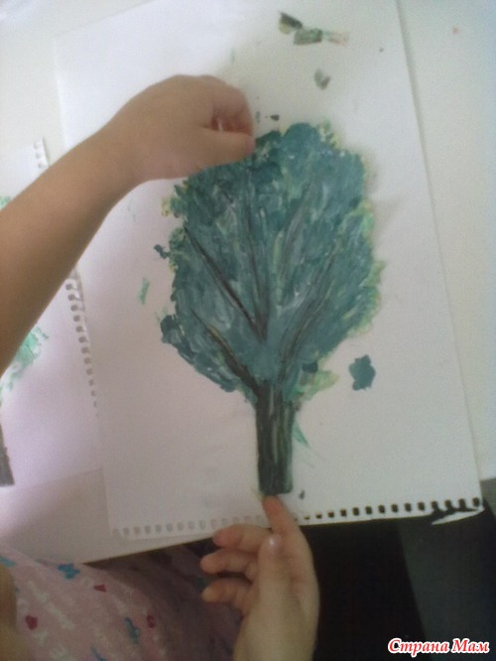
Аккуратно переворачиваем и кладем на чистый лист, прихлопываем ладошками

Slide 8
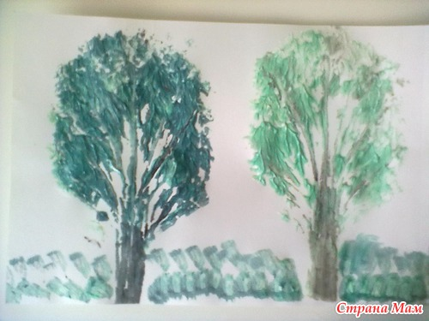
И получаем... картину "Деревья летом"

Slide 9
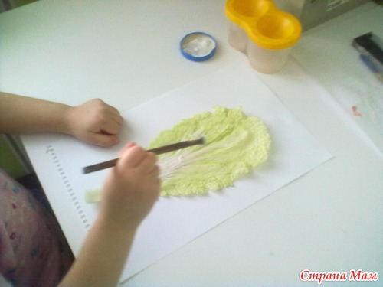
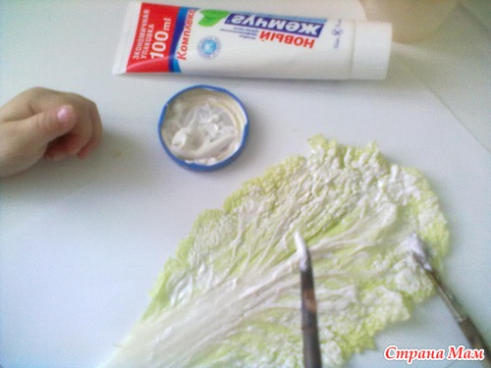
На другой лист капусты нанесли просто зубную пасту

Slide 10
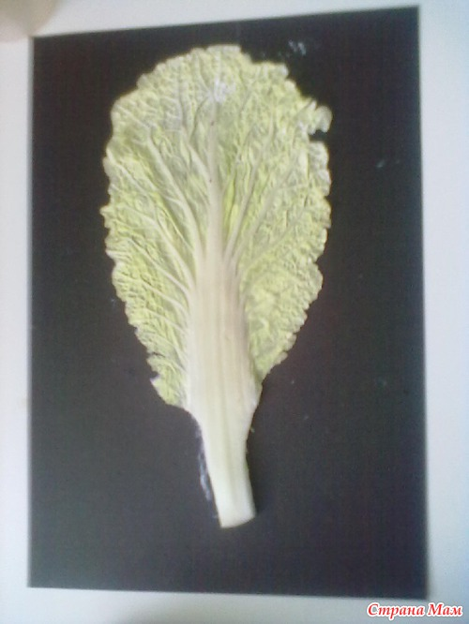
Перевернули …
И получили... "Зимний лес ночью"

Slide 11
Получаются очень объёмные и красивые рисунки. Зубная паста добавляет объем рисунку и рельефность.Когда рисунки высыхают, они становятся более пастельные и не такие яркие

Slide 12
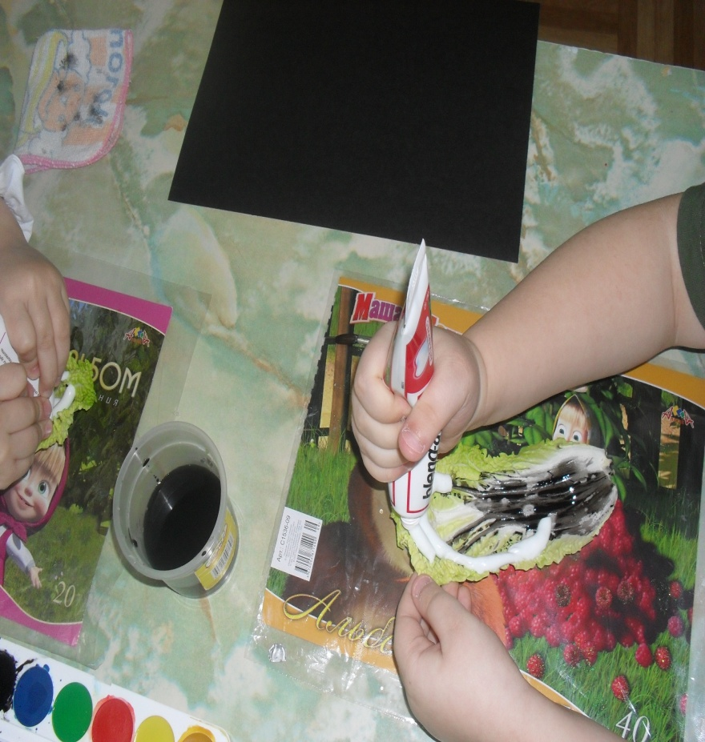
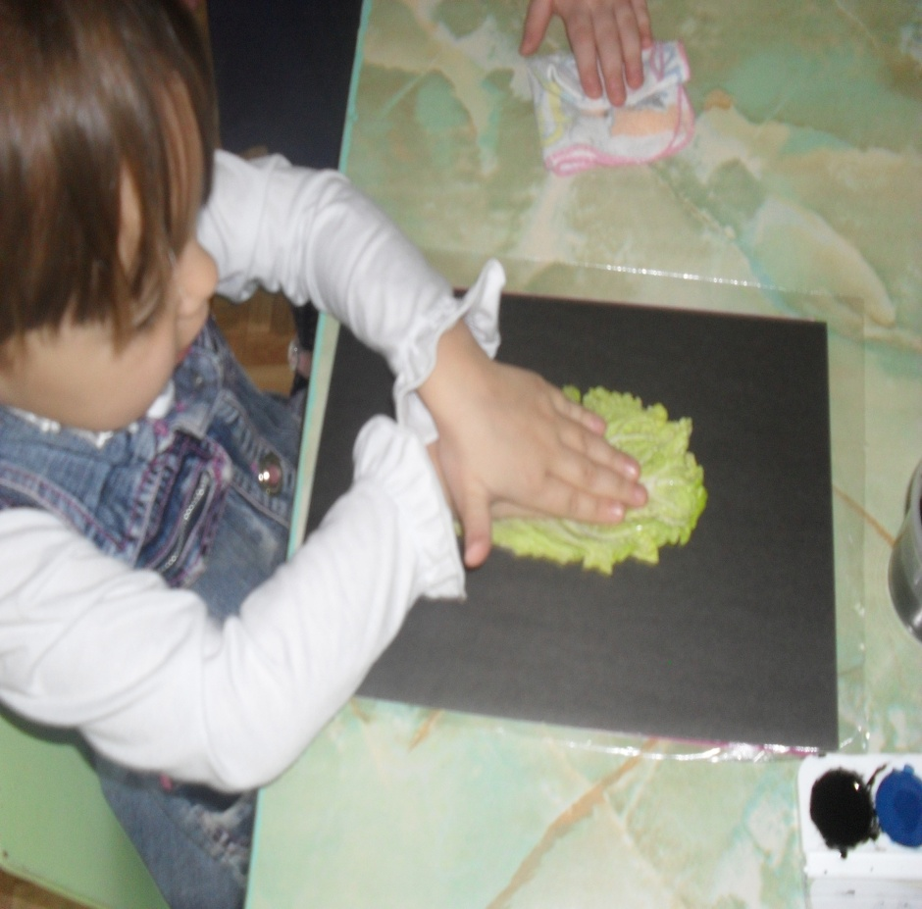
Наши работы

Slide 13
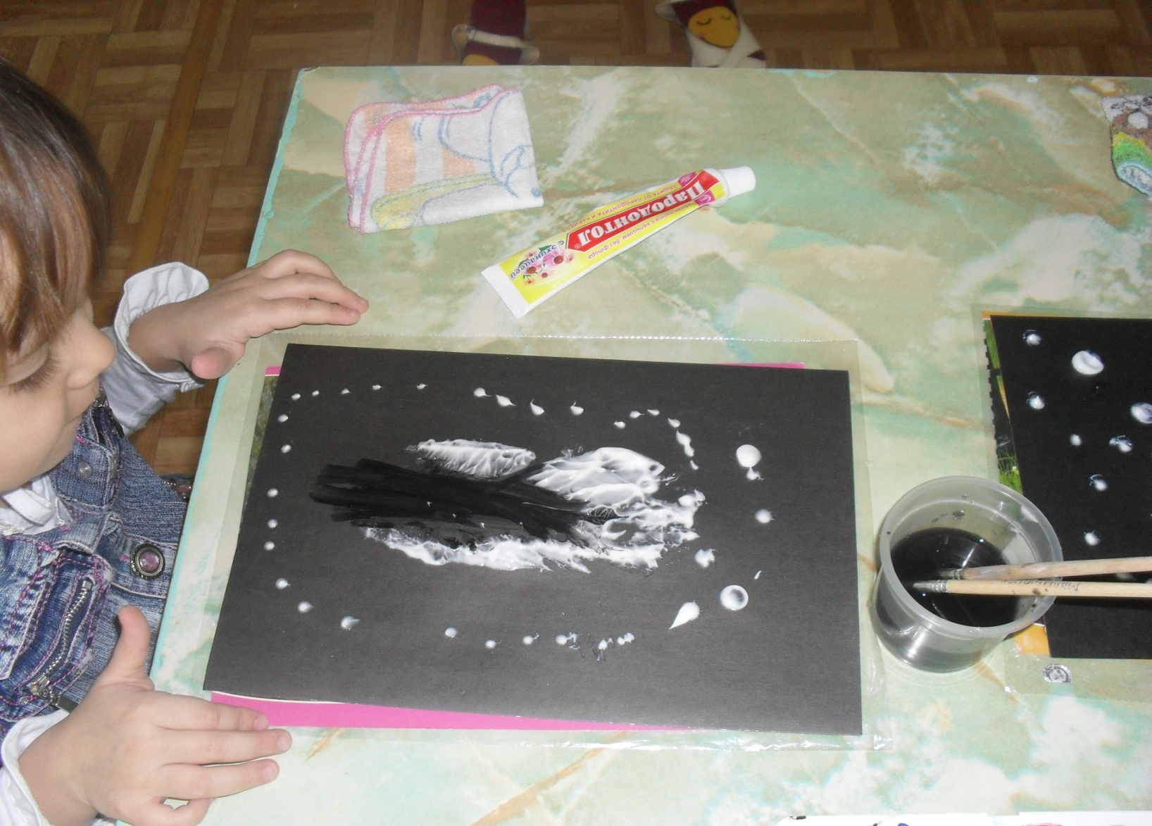
Экспериментируйте и удивляйтесь!

